Slide 1




CaseStore SPA
Diseño y Desarrollo de una Aplicación de Página Única para E-Commerce de Carcasas de Celulares
Alumno: Jiménez Brown, Iñigo Diego | Carrera: Computación e Informática
Docente: Sergio Fabricio Saens Maceta | Ciclo: Segundo (2026)

Slide 2

Resumen del Proyecto
Una solución e-commerce moderna, veloz y reactiva construida bajo arquitectura Single Page Application (SPA) para optimizar la compra de carcasas móviles.

Slide 3
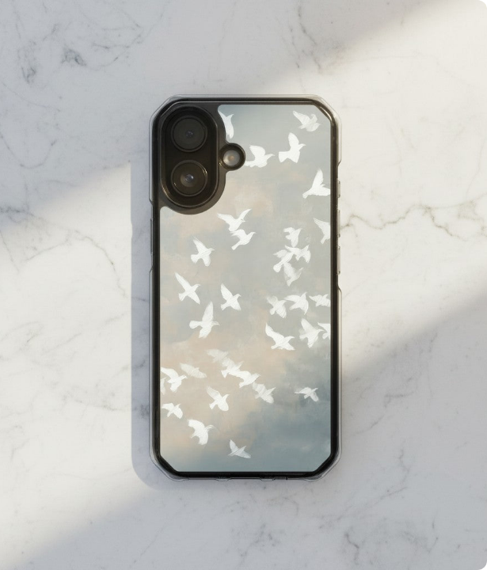
Experiencia E-Commerce Fluida
Navegación Móvil de Alta Eficiencia
El crecimiento del e-commerce exige plataformas web ultra rápidas. CaseStore transforma la compra tradicional cargando una sola vez el documento HTML y actualizando dinámicamente sus vistas.
Esto elimina tiempos muertos por recarga completa, permitiendo explorar catálogos y gestionar el carrito de compras al instante desde cualquier dispositivo.

Slide 4






Objetivos del Proyecto
Objetivo General
Diseño e Interfaz SPA
Catálogo y Carrito
Desarrollar una aplicación web SPA e-commerce para la venta de carcasas de celulares con catálogo interactivo y carrito de compras dinámico, garantizando rapidez y alta fluidez de usuario.
Diseñar una interfaz atractiva, intuitiva y adaptable (responsive). Implementar la arquitectura SPA en React para maximizar la velocidad de respuesta y dinamismo visual.
Construir un catálogo estructurado por modelos de teléfono e integrar una gestión integral del carrito que permita agregar y eliminar artículos sin perder el estado global.

Slide 5

Alcance del Sistema CaseStore
Funcionalidades Incluidas
• Página de Inicio con productos destacados.
• Catálogo dinámico organizado por marcas y modelos.
• Vista individual con detalles completos de producto.
• Carrito de compras interactivo (Agregar/Eliminar).
• Navegación continua SPA sin recarga del navegador.

Slide 6

Ventajas de la Arquitectura SPA
Desarrollo Basado en React
La estructura Single Page Application renderiza los cambios de vista del usuario mediante JavaScript en el lado del cliente.
Esto optimiza el consumo de ancho de banda y permite que componentes como la barra de navegación y el carrito mantengan su estado global de forma permanente durante toda la sesión.

Slide 7







Mapa de Navegación de CaseStore
INICIO
CARCASAS
NOSOTROS
CARRITO
Muestra el banner principal de bienvenida y la grilla de productos destacados con acceso rápido de compra.
Catálogo completo con filtros de búsqueda por marca, modelo de celular y ordenamiento de precios.
Sección institucional con la historia, misión, visión y los valores diferenciales de la marca CaseStore.
Resumen detallado de productos seleccionados, cálculo de totales y opción de depurar artículos antes de confirmar.

Slide 8

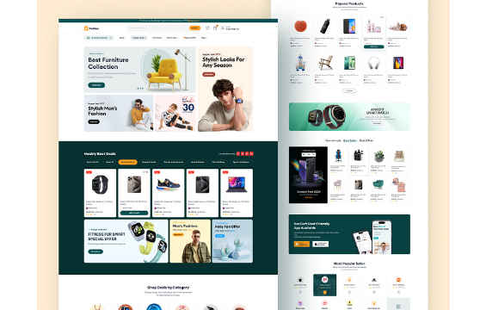
Módulo del Carrito de Compras
Funcionalidad Central e-Commerce
Añadido Inmediato: Posibilidad de agregar carcasas desde Inicio o Catálogo con actualización del contador global.
Persistencia en SPA: Los elementos añadidos permanecen guardados al cambiar entre pestañas.
Gestión Flexible: Opción para eliminar productos indeseados y previsualizar los precios unitarios.
Resumen del Pedido: Muestra el detalle del modelo de teléfono seleccionado y la sumatoria total del pedido.

Slide 9
Conclusiones del Proyecto
Implementación Exitosa de React: Se logró una aplicación funcional basada en componentes reutilizables, props y estados, asegurando una arquitectura limpia.
Navegación Fluida sin Cargas: La arquitectura SPA optimizó los tiempos de interacción, mejorando notablemente la experiencia respecto a tiendas tradicionales.
Carrito Interactivo Centralizado: Se implementó un flujo continuo de compra que sincroniza la selección del cliente con la interfaz general.
Base Sólida y Escalable: CaseStore constituye la infraestructura ideal para integrar módulos de pago, backend y gestión de inventario en futuras etapas.

Slide 10


Recomendaciones para Futuras Versiones
Mejoras de UX / UI
Integración Backend
• Gestión de Cantidades: Permitir aumentar o disminuir el número de unidades por producto directamente en el carrito.
• Base de Datos Relacional: Conectar un backend para almacenamiento persistente de inventario y pedidos.
• Búsqueda Avanzada: Añadir autocompletado y filtros cruzados por color, material y rango de precios.
• Pasarela de Pagos: Integrar servicios de cobro con tarjeta o billeteras digitales (Yape/Plin).
• Layout Adaptativo: Maximizar la respuesta responsive para pantallas ultra-pequeñas.
• Autenticación de Usuarios: Permitir crear perfiles y consultar el historial de compras.

